Slide 1
Computer Vision 電腦視覺 Lab1-Mat練習
Instructor: Chien-Wu Tsai

Slide 2
Lab1-Mat練習
請依序完成下列問題的程式撰寫：
利用一個Mat的建構子來建立一大小為320x240的單通道灰階影像矩陣image1， 每個通道的型態CV_8U，並將每個像素的值設100。
然後，利用imshow()顯示該影像, 並使用waitKey(0)等待按任意鍵。
利用Mat.create()函式，重新配置image1，使其大小為200x200。再將所有像素的值設150 。
然後，利用imshow()顯示該影像, 並使用waitKey(0)等待按任意鍵。
利用一個Mat的建構子來建立一大小為320x240的三通道彩色影像矩陣image2， 每個通道的型態CV_8U，通道的順序為BGR，並將每個像素的顏色設純紅色。
然後，利用imshow()顯示該影像, 並使用waitKey(0)等待按任意鍵。
利用imread讀取"boldt.jpg" 存為image3。
然後，將image1及image4均設定成指向image3的資料區塊。
將image2及image5複製為image3的結果，但獨立於image3的資料區塊。
然後，執行cv::flip(image3,image3,1);
利用imshow()顯示分別顯示image1, image2, image3, image4及image5，觀察它們之間的差別, 並使用waitKey(0)等待按任意鍵。

Slide 3
Lab1-Mat練習
利用imread以灰階影像的方式讀取"boldt.jpg" 存為image6。
然後，利用convertTo()函式將image6轉成項目型態為CV_32F的浮點數矩陣，使每個像素值介於[0,1]的範圍。
然後，利用imshow()顯示該影像image6, 並使用waitKey(0)等待按任意鍵。
利用Matx33d建構子建立一個3x3矩陣mat1，內容如下：
3.0, 2.0, 1.0,
2.0, 1.0, 3.0,
1.0, 2.0, 3.0
利用Matx31d建構子建立一個3x1矩陣(向量)vec1，內容如下：
5.0, 1.0, 3.0
進行result=mat1xvec1
然後，利用cout將result的結果輸出，並使用waitKey(0)等待按任意鍵。

Slide 4
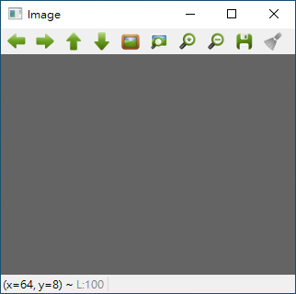
問題1結果

Slide 5
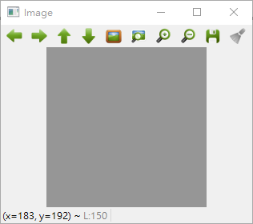
問題2結果

Slide 6
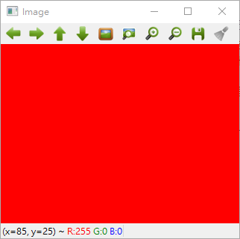
問題3結果

Slide 7
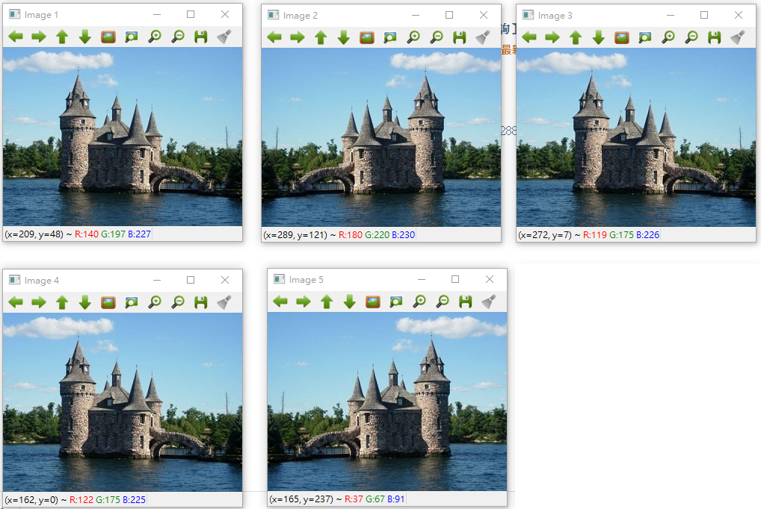
問題4結果

Slide 8
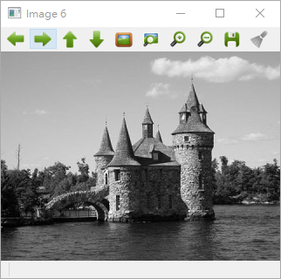
問題5結果

Slide 9
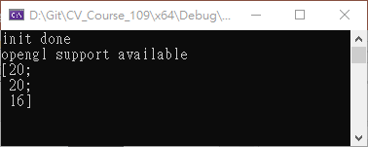
問題6結果

Slide 10
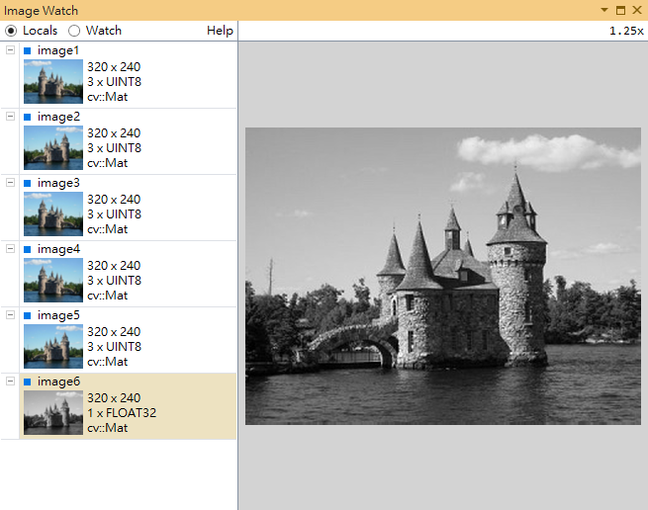
Image Watch結果

Slide 11
繳交要求
上傳原始程式碼"學號.cpp"
上傳執行結果畫面截圖"學號.docx"

